Slide 1
Introdução aos Casos de Uso
Engenharia de Software I

Slide 2
Introdução
O projeto nasce com um escopo pré-definido junto ao cliente;
A partir deste escopo são gerados artefatos:
Planos de trabalho
Cronogramas
Recursos
Etc.

Slide 3
Introdução
A grande questão:
Mudanças das regras do requisito de negócio (por parte do cliente).
Os Casos de Uso:
Tendem a minimizar estes problemas originados no levantamento de requisitos;
Apresentação visual dos itens que estão contidos dentro do escopo (definidos pelo Cliente);
Auxilia a equipe de desenvolvimento do projeto e o usuário a validarem o necessidade real;
Com os UC, consegue-se formalizar o escopo a ser contratado, evidenciar a complexidade do projeto e divulgar a todos os envolvidos o entendimento do projeto.

Slide 4
Definição de Casos de Uso (UC)
É um conjunto de cenários ligados por um objetivo comum de usuário;
É uma descrição operacional narrativa de como o sistema será elaborado;
O UC descreve o que um sistema faz, mas ele não especifica como isso é feito.

Slide 5
Em resumo
O UC mostra o quê deve ser feito;
Mapeia as necessidades do cliente;
Admite mudanças nas regras e requisitos;
Apresenta visualmente itens que estão contidos dentro do escopo do software;
Formaliza o escopo a ser contratado ($);
Facilita a comunicação entre a equipe e o cliente;

Slide 6
Atores
Ator:
Representa alguém ou algo que necessita interagir com o sistema, mas não faz parte do mesmo.
O Ator fornece/recebe informação interagindo com o sistema.
Exemplo:
Cliente
Administrador
Funcionário
Obs: não existe Caso de Uso sem Ator.

Slide 7
Exemplo – Indique os atores e os UC
Requisito:
O cliente informa a data, intervalo de horário, quantidade de passagens (adultos/crianças) e o destino de sua viagem para adquirir uma reserva de vôo. O funcionário da operadora do vôo (Administrador) consulta os vôos disponíveis e confirma a reserva.

Slide 8
Requisito:
O cliente informa a data, intervalo de horário, quantidade de passagens (adultos/crianças) e o destino de sua viagem para adquirir uma reserva de vôo. O funcionário da operadora do vôo (Administrador) consulta os vôos disponíveis e confirma a reserva.
Caso de Uso
Ator

Slide 9
Exemplo – Indique os atores e os UC
Requisito:
O cliente informa a data, intervalo de horário, quantidade de passagens (adultos/crianças) e o destino de sua viagem para adquirir uma reserva de vôo. O funcionário da operadora do vôo (Administrador) consulta os vôos disponíveis e confirma a reserva.
Não é ator, pois não interage com o sistema. Se o sistema for uma
Aplicação para a Web, neste caso, Cliente é Ator!

Slide 10
Exemplo – Indique os atores e os UC
Requisito:
Uma loja de CDs possui discos para venda. Um cliente pode comprar uma quantidade ilimitada de discos para isto ele deve se dirigir à loja. A loja possui um atendente cuja função é atender os clientes durante a venda dos discos. A loja também possui um gerente cuja função é administrar o estoque para que não faltem discos. Além disso é ele quem dá folga ao atendente, ou seja, ele também atende os clientes durante a venda dos discos.

Slide 11
Exemplo – Indique os atores e os UC
Requisito:
Uma loja de CDs possui discos para venda. Um cliente pode comprar uma quantidade ilimitada de discos para isto ele deve se dirigir à loja. A loja possui um atendente cuja função é atender os clientes durante a venda dos discos. A loja também possui um gerente cuja função é administrar o estoque para que não faltem discos. Além disso é ele quem dá folga ao atendente, ou seja, ele também atende os clientes durante a venda dos discos.
Ator
Não é Ator, pois não interage
com o sistema.
Ator

Slide 12
Exemplo – Indique os atores e os UC
Requisito:
Uma loja de CDs possui discos para venda. Um cliente pode comprar uma quantidade ilimitada de discos para isto ele deve se dirigir à loja. A loja possui um atendente cuja função é atender os clientes durante a venda dos discos. A loja também possui um gerente cuja função é administrar o estoque para que não faltem discos. Além disso é ele quem dá folga ao atendente, ou seja, ele também atende os clientes durante a venda dos discos.
Casos de uso

Slide 13
Notação de Caso de Uso

Slide 14
Notação de Caso de Uso

Slide 15
Notação de Atores
Um ator é representado por um boneco e seu nome é apresentado abaixo da representação.

Slide 16
Como identificar UC e Atores
A identificação poderá ser feita através de reuniões com o cliente, utilizando documentação de requisitos de negócio.

Slide 17
Como identificar UC e Atores Passo-a-passo
Listar todos os possíveis candidatos a atores e casos de uso:
Identificando cada funcionalidade = definindo como caso de uso
Identificando cada responsável por sua execução = definindo como ator.
Criar uma tabela que faça a correspondência caso de uso x ator:
Nº do UC | Nome do UC | Quem inicia o UC
UC 01 | Consultar Vôo | Administrador Cliente

Slide 18
Como identificar Atores
A quem interessa determinado requisito?
Em que lugar da empresa o sistema é usado?
Quem se beneficia da utilização do sistema?
Quem fornece, utiliza e exclui uma determinada informação?
Quem interage diretamente com o sistema?
O sistema usa algum recurso externo?
Serasa, SPC, etc.
Um mesmo papel é desempenhado por várias pessoas?
Uma mesma pessoa desempenha vários papéis?
BD não é ator, pois já está focado no sistema. UC, tem o foco apenas no negócio.

Slide 19
Como identificar Casos de Uso
Quais são as tarefas de cada ator?
Algum ator solicita informar os dados para uma determinada funcionalidade?
Algum ator cria, armazena, altera, apaga e/ou consulta determinada informação?
CRUDE
Create
Read
Update
Delete
Edit
Não é necessário construir um UC para cada CRUDE. Fazemos: “Manter Cliente”, p. ex.

Slide 20
Processo de identificação de atores e casos de uso
Planeja-mento
Def. de
Requisitos
Análise
Projeto
Implemen-tação
Testes e
Homologação
Fase que elabora
Fase que utiliza

Slide 21
Modelo de descritivo de Uc Narrativa de Uc
É com este modelo que cliente e analistas se baseiam para validar as regras de negócio e escopo do projeto;
O modelo tenta responder:
O que é?
Para quê ou porquê?
Como é realizado?
Este modelo é apenas uma sugestão!

Slide 22
Modelo de descritivo de Uc Narrativa de Uc (cont)
Uma das questões em aberto sobre os Casos de Uso é a confusão que fazem com o diagrama e a narrativa (texto) do Caso de Uso;
Isso porque a UML define somente como deve ser o Diagrama de Casos de Uso, e não a narrativa;
Desse modo, não há um consenso geral sobre como descrever a narrativa, existem muitas maneiras e "templates“;
É difícil julgar que uma maneira é certa e a outra errada, depende muito do projeto, dos seus processos e ferramentas que você tem à disposição.

Slide 23
Narrativas de caso de uso
É importante citar que quando dizemos “Caso de Uso”, estamos mais preocupados com a Narrativa do Caso de Uso do que com o desenho da elipse no diagrama, ou o próprio diagrama.
Caso de Uso = Diagrama + Narrativa

Slide 24
Narrativas de caso de uso
A Narrativa do Caso de Uso é um texto passo a passo sobre as ações que o Ator pode tomar e como o Sistema responderá a estas ações;
A narrativa vai então evoluindo, entre ações do Ator e as respostas do Sistema, para o objetivo do Ator, até este ser alcançado.

Slide 25
Narrativa do Caso de Uso “Emitir Pedido”
Para exemplificar uma narrativa, vamos descrever o Caso de Uso “Emitir Pedido” em texto:

Slide 26
Narrativa do Caso de Uso “Emitir Pedido” (cont)

Slide 27
Caso de Uso: Emitir Pedido Ator: Vendedor
1. O Ator inicia o caso de uso selecionando “Emitir Pedido”; 2. O Sistema oferece a interface para emissão de pedidos; 3. O Ator seleciona um cliente para o pedido; 4. O Sistema exibe as informações do cliente; 5. O Ator seleciona um grupo de produtos; 6. O Sistema lista os subgrupos do grupo selecionado; 7. O Ator seleciona um subgrupo de produtos; 8. O Sistema apresenta os produtos do subgrupo selecionado; 9. O Ator seleciona os produtos desejados pelo cliente; 10. O Sistema calcula os preços e impostos dos produtos; 11. O Ator informa que deseja finalizar o pedido; 12. O Sistema questiona sobre a forma de pagamento e entrega; 13. O Ator seleciona a forma de pagamento e entrega; 14. O Sistema informa o adicional de juros, o frete e solicita uma confirmação de todos os dados do pedido; 15. O Ator confirma o pedido; 16. O Sistema informa que o pedido foi emitido com sucesso;

Slide 28
Caso de Uso = Objetivo do Ator
Um dos erros mais comuns que vemos nas narrativas de Casos de Uso é o analista imaginar o Caso de Uso como um programa e tratar a sua narrativa como um passo a passo sobre as tarefas internas do sistema;
O analista também pode errar se quebrar o objetivo do Ator em diversos Casos de Uso menores já imaginando como o sistema será implementado (como a decomposição funcional);
Lembre-se: nesse momento o seu foco deve ser o objetivo do Ator, e não como o sistema resolverá esse objetivo.

Slide 29
Caso de Uso = Objetivo do Ator (cont)
Como exemplo: o Caso de Uso “Emitir Pedido” envolve várias tarefas menores como selecionar produtos, escolher forma de pagamento, calcular descontos, escolher forma de entrega, porém, tudo isso são partes do objetivo maior que é Emitir o Pedido;
O Caso de Uso é um objetivo do Ator e não uma tarefa do sistema. Uma das formas de evitar essa proliferação de Casos de Uso no sistema é perguntar a si mesmo ao criar um Caso de Uso:
Se eu entregar esse Caso de Uso sozinho para os usuários do sistema, resolveria algum problema deles? Agregaria algum valor para os usuários? Com esse Caso de Uso o usuário conseguiria resolver algum problema que o sistema deve atender?

Slide 30
Caso de Uso = Objetivo do Ator (cont)
Essas perguntas são suficientes. Como exemplo, no caso anterior, se o analista criar um Caso de Uso chamado “Escolher Forma de Pagamento” e o entregar para os usuários, isso teria algum valor? Claro que não!!!
Os usuários diriam que não serve pra nada fora da funcionalidade “Emitir Pedido”.

Slide 31
Caso de Uso = Objetivo do Ator (cont)
Para pensar:
Quando você usa uma máquina de caixa eletrônico do banco quais são os seus objetivos?
Consultar o saldo
Sacar dinheiro
Inserir o cartão
Digitar sua senha.

Slide 32
Escopo do Caso de Uso
Veja o Caso de Uso novamente...
Caso de Uso: Emitir Pedido Ator: Vendedor
1. O Ator inicia o caso de uso selecionando “Emitir Pedido”; 2. O Sistema oferece a interface para emissão de pedidos; 3. O Ator seleciona um cliente para o pedido; 4. O Sistema exibe as informações do cliente; 5. O Ator seleciona um grupo de produtos; 6. O Sistema lista os subgrupos do grupo selecionado; 7. O Ator seleciona um subgrupo de produtos; 8. O Sistema apresenta os produtos do subgrupo selecionado; 9. O Ator seleciona os produtos desejados pelo cliente; 10. O Sistema calcula os preços e impostos dos produtos; 11. O Ator informa que deseja finalizar o pedido; 12. O Sistema questiona sobre a forma de pagamento e entrega; 13. O Ator seleciona a forma de pagamento e entrega; 14. O Sistema informa o adicional de juros, o frete e solicita uma confirmação de todos os dados do pedido; 15. O Ator confirma o pedido; 16. O Sistema informa que o pedido foi emitido com sucesso.

Slide 33
Escopo do Caso de Uso (cont)
Note que o Caso de Uso não revela sobre como o sistema deverá resolver algumas questões difíceis como calcular preços e impostos;
Tenha certeza de que esses pontos envolvem regras e cálculos com várias informações de diversas tabelas do sistema, porém, os detalhes de como serão resolvidos internamente o Ator não consegue ver;
Nesse ponto do projeto nosso trabalho se limita ao que o sistema deve fazer (escopo), e não como ele irá fazer (implementação).

Slide 34
Escopo do Caso de Uso (cont)
Essa regra de escrever somente o que o usuário vê é importante para agilizar a fase de análise do sistema e principalmente é esta regra que permite derivar os Casos de Teste a partir da narrativa, pois sabendo o que o sistema deve fazer é possível planejar como testar a funcionalidade independente de como ficará a implementação.

Slide 35
Escopo do Caso de Uso (cont)
IMPORTANTE:
Na narrativa do Caso de Uso a resposta do sistema deve se limitar somente ao que o Ator consegue ver. Não é necessário se preocupar em como o sistema obteve ou calculou os dados;
Limite-se a escrever o que o sistema responde e não como ele obtém a resposta.

Slide 36
Modelo de Casos de Uso: somente uma parte dos Requisitos
Muitas pessoas olham para os Casos de Uso e sentem que somente o diagrama e a narrativa não são nem um pouco suficientes para fechar um escopo;
E, realmente, não são suficientes!
O modelo de Casos de Uso (diagrama + narrativa) controla somente uma parte dos requisitos:
Estatisticamente é próximo de um terço dos requisitos.
Essa parte dos requisitos é uma parte importante, pois fornece a visão funcional do sistema, mas mesmo assim, é só um terço dos requisitos.

Slide 37
Modelo de Casos de Uso: somente uma parte dos Requisitos (cont)
Olhando para a narrativa “Emitir Pedido” não conseguimos saber exatamente como é a tela de emissão de pedidos e nem detalhes dos campos envolvidos, mas conseguimos entender claramente como o Vendedor usa o Sistema para emitir pedidos.

Slide 38
Protótipo Visual - Suporte Visual ao Caso de Uso
Caso de Uso: Emitir Pedido Ator: Vendedor
1. O Ator inicia o caso de uso selecionando "Emitir Pedido"; 2. O Sistema oferece a interface para emissão de pedidos; 3. O Ator seleciona um cliente para o pedido; 4. O Sistema exibe as informações do cliente; 5. O Ator seleciona um grupo de produtos; 6. O Sistema lista os subgrupos do grupo selecionado; 7. O Ator seleciona um subgrupo de produtos; 8. O Sistema apresenta os produtos do subgrupo selecionado; 9. O Ator seleciona os produtos desejados pelo cliente; 10. O Sistema calcula os preços e impostos dos produtos; 11. O Ator informa que deseja finalizar o pedido; 12. O Sistema questiona sobre a forma de pagamento e entrega; 13. O Ator seleciona a forma de pagamento e entrega; 14. O Sistema informa o adicional de juros, o frete e solicita uma confirmação de todos os dados do pedido; 15. O Ator confirma o pedido; 16. O Sistema informa que o pedido foi emitido com sucesso;

Slide 39
Protótipo Visual - Suporte Visual ao Caso de Uso (cont)
Se você observar a narrativa acima você pode imaginar que entre o passo 10 e o passo 11 o Ator poderia entrar com outras informações que seriam só informativos para o pedido, tais como:
observações do produto
referências para entrega
informações de empacotamento dos produtos, etc.
Todos esses dados existirão na tela de pedidos e até serão apresentados em outras telas do sistema, mas são dados só informativos, eles não alteram o comportamento do Caso de Uso, por isso, a narrativa não deve fazer qualquer menção a eles.

Slide 40
Protótipo Visual - Suporte Visual ao Caso de Uso (cont)
Um dos artefatos muito importantes para fechar os requisitos do sistema é o Protótipo Visual.
O protótipo é um esqueleto visual da aplicação que só tem aparência, navegação e uma ideia dos campos de tela.
É provável que o usuário ou stakeholder do projeto não entenda o Caso de Uso, então, o protótipo é muito mais simples e mostra como será a “cara do sistema” antes dele ficar pronto.
Nesse protótipo é que aparecem os "campos" informativos que não possuem "inteligência".

Slide 41
Protótipo Visual - Suporte Visual ao Caso de Uso (cont)
Se o projeto é web o protótipo pode ser um conjunto de páginas html que mostrem a cara, a navegação e os campos sem inteligência nenhuma.
Esse protótipo é ótimo para fechar requisitos com os stakeholders e o tempo investido no protótipo não é perdido, pois essas páginas html serão convertidas em jsp, asp, php, acelerando a codificação.

Slide 42
Protótipo Visual - Suporte Visual ao Caso de Uso (cont)
Muitos analistas inexperientes chegam colar imagens das telas ou descrever campos, tamanhos e tipos de dados nos documentos de casos de uso.
Isto não é um protótipo!
No caso das imagens é um layout de tela custoso para fazer e agrega muito pouco ao projeto (não é reaproveitado e não demonstra a navegação).

Slide 43
Regras de Negócio
O Caso de Uso também não destaca Regras de Negócio;
As regras até podem ser citadas, porém, a documentação mais detalhada da regra deve ser separada da narrativa do Caso de Uso;
Nesse exemplo que exploramos do Cálculo de Preços e Impostos (passo 10) a regra poderia ser uma fórmula:
Preço Total = Preço de Custo * (1 + Margem%) + Impostos Impostos = Preço de Custo * (1 + Margem%) * Aliquota
As Regras de Negócio geralmente se aplicam a mais de um Caso de Uso do seu modelo, então, separamos a especificação da regra da narrativa para que não ocorra repetição da especificação em vários Casos de Uso.

Slide 44
Descrição do trabalho
Apresentar e descrever o sistema escolhido;
Apresentar os seguintes artefatos:
Diagrama de UC
Protótipo do sistema estudado

Slide 45
Ferramentas para gerar protótipos
Figma
https://www.figma.com/downloads
/Quant-ux
https://www.quant-ux.com/#/
MockupScreens
http://mockupscreens.com/
Pencil
http://pencil.evolus.vn/en-US/Home.aspx
Mockup Tiger
http://www.mockuptiger.com/
Axure
http://www.axure.com/

Slide 46
Vamos descrever também o Caso de Uso “Consultar Preço”:
Caso de Uso: Consultar Preço Ator: Vendedor
1. O Ator inicia o caso de uso selecionando “Consultar Preço”; 2. O Sistema oferece a interface para consulta de preços; 3. O Ator seleciona um grupo de produtos; 4. O Sistema lista os subgrupos do grupo selecionado; 5. O Ator seleciona um subgrupo de produtos; 6. O Sistema apresenta os produtos do subgrupo selecionado; 7. O Ator seleciona os produtos; 8. O Sistema calcula os preços;

Slide 47
Observe agora atentamente a descrição do Caso de Uso "Emitir Pedido“, do exemplo anterior:
Esse é o UC
“Consultar Preço”
Caso de Uso: Emitir Pedido Ator: Vendedor
1. O Ator inicia o caso de uso selecionando “Emitir Pedido”; 2. O Sistema oferece a interface para emissão de pedidos; 3. O Ator seleciona um cliente para o pedido; 4. O Sistema exibe as informações do cliente; 5. O Ator seleciona um grupo de produtos; 6. O Sistema lista os subgrupos do grupo selecionado; 7. O Ator seleciona um subgrupo de produtos; 8. O Sistema apresenta os produtos do subgrupo selecionado; 9. O Ator seleciona os produtos desejados pelo cliente; 10. O Sistema calcula os preços e impostos dos produtos; 11. O Ator informa que deseja finalizar o pedido; 12. O Sistema questiona sobre a forma de pagamento e entrega; 13. O Ator seleciona a forma de pagamento e entrega; 14. O Sistema informa o adicional de juros, o frete e solicita uma confirmação de todos os dados do pedido; 15. O Ator confirma o pedido; 16. O Sistema informa que o pedido foi emitido com sucesso;

Slide 48
Notação do relacionamento <<include>>
Observando o Caso de Uso “Emitir Pedido” descrito anteriormente, os passos para a seleção de produtos possuem um comportamento exatamente igual;
Nesse caso, é possível extrair os passos iguais e criar um novo Caso de Uso separado com um relacionamento «include» entre eles:

Slide 49
Notação do relacionamento <<include>> (cont)
O Caso de Uso “Selecionar Produtos”:
Caso de Uso: Selecionar Produtos
1. O Ator seleciona um grupo de produtos; 2. O Sistema lista os subgrupos do grupo selecionado; 3. O Ator seleciona um subgrupo de produtos; 4. O Sistema apresenta os produtos do subgrupo selecionado; 5. O Ator seleciona os produtos.

Slide 50
Alguns questionamentos!
"O nome do Caso de Uso deve ser o objetivo do Ator, e este não pode ser quebrado“;
A técnica de extrair um Caso de Uso de dentro de outro só deve ser aplicada quando visar reutilização do comportamento que está sendo extraído; Como foi descrito no exemplo, o Caso de Uso “Consultar Preço” possuía um trecho de comportamento que já existia em “Emitir Pedido”, por esse motivo o Caso de Uso “Selecionar Produtos” foi extraído. Se não existisse “Consultar Preço”, o comportamento de selecionar produtos ainda ficaria dentro de “Emitir Pedido”.

Slide 51
Dependências do Modelo
Um outro conceito que deve ser levado em consideração são as dependências no modelo UML;
A linha tracejada que liga os Casos de Uso com o relacionamento «include» significa que o elemento que está lançando a seta depende do elemento que está sendo atingido pela seta;
Assim, o Caso de Uso “Emitir Pedido” depende de “Selecionar Produtos”;
“Emitir Pedido” só pode ser testado e entregue aos usuários após ou juntamente com “Selecionar Produtos”;
Não é possível atingir o objetivo do Ator em “Emitir Pedido” sem “Selecionar Produtos”, o mesmo acontece com “Consultar Preços”.

Slide 52
Exercício
Aluguel de Festa

Slide 53
Fluxos Alternativos
Até agora descrevemos narrativas somente com o que chamamos “fluxo básico”;
O fluxo básico do Caso de Uso é a maneira mais comum que o Ator usará para atingir o seu objetivo com sucesso;
Mas a narrativa não é só o "fluxo básico"! Pode ser que existam outros caminhos para atingir o mesmo objetivo, ou por alguma razão o objetivo não pode ser alcançado;
O sistema necessitará atender a outros fluxos que o Ator deseja para chegar lá. Tendo isso em vista, a técnica de Casos de Uso nos fornece a ferramenta do “fluxo alternativo”.

Slide 54
Fluxos Alternativos (cont)
Vamos continuar nossa análise com o Caso de Uso “Consultar Pedido”:
Caso de Uso: Consultar Pedido Ator: Vendedor
1. O Ator inicia o caso de uso selecionando “Consultar Pedido”; 2. O Sistema oferece a interface de consulta para pedidos; 3. O Ator informa o número do pedido desejado; 4. O Sistema exibe os dados do pedido;

Slide 55
Fluxos Alternativos (cont)
Vamos imaginar que ao terminar de descrever esse caso de uso, fomos checar se todos os requisitos de consulta de pedidos estão atendidos. De repente, deparamos com o seguinte requisito que deixamos escapar:
“O sistema deverá permitir consulta do pedido por número ou através de uma lista de pedidos por cliente, nesse último caso, a lista deverá ter todos os pedidos não faturados do cliente em ordem cronológica decrescente para seleção”.
Caso de Uso: Consultar Pedido Ator: Vendedor
1. O Ator inicia o caso de uso selecionando “Consultar Pedido”; 2. O Sistema oferece a interface de consulta para pedidos; 3. O Ator informa o número do pedido desejado; 4. O Sistema exibe os dados do pedido;

Slide 56
Fluxos Alternativos (cont)
Nossa narrativa acima não atende a este requisito!
O usuário pode escolher entre o Caso de Uso do jeito que está e através de uma lista de pedidos do cliente.
Usaremos um Fluxo Alternativo para atender essa necessidade:
Caso de Uso: Consultar Pedido - Ator: Vendedor
1. O Ator inicia o caso de uso selecionando “Consultar Pedido”; 2. O Sistema oferece a interface de consulta para pedidos; 3. O Ator informa o número do pedido desejado [A1]; 4. O Sistema exibe os dados do pedido;
Fluxo Alternativo A1 – Consultar por Cliente 3. O Ator informa um cliente; 3.1. O Sistema exibe uma lista de pedidos do cliente selecionado em ordem cronológica decrescente; 3.2. O Ator seleciona um pedido do cliente; volta ao fluxo básico;

Slide 57
Fluxos Alternativos (cont)
Estamos contentes com nosso Caso de Uso "Consultar Pedido"!
Fomos novamente checar se todos os requisitos de consulta de pedidos estão atendidos;
Aí, mais uma surpresa no seguinte item:
"Pedidos cancelados não podem ser consultados."
Mais um fluxo alternativo que vamos escrever [A2]. Verifique a narrativa atualizada abaixo com os destaques:

Slide 58
Fluxos Alternativos (cont)
Caso de Uso: Consultar Pedido - Versão: 1.2 Ator: Vendedor
1. O Ator inicia o caso de uso selecionando "Consultar Pedido"; 2. O Sistema oferece a interface de consulta para pedidos; 3. O Ator informa o número do pedido desejado [A1]; 4. O Sistema exibe os dados do pedido [A2];
Fluxo Alternativo A1 – Consultar por Cliente 3. O Ator informa um cliente; 3.1. O Sistema exibe uma lista de pedidos do cliente selecionado em ordem cronológica decrescente; 3.2. O Ator seleciona um pedido do cliente; volta ao fluxo básico;
Fluxo Alternativo A2 – Pedidos Cancelados não podem ser consultados 4. O Sistema informa que o pedido está cancelado e volta ao passo 2 do fluxo básico;

Slide 59
Fluxos Alternativos (cont)
Causas do Fluxo Alternativo:
Fluxo Alternativo pode ocorrer pelas seguintes razões:
1. Pela decisão do Ator
2. Pelo estado do Sistema
Caso de Uso: Consultar Pedido - Versão: 1.2 Ator: Vendedor
1. O Ator inicia o caso de uso selecionando "Consultar Pedido"; 2. O Sistema oferece a interface de consulta para pedidos; 3. O Ator informa o número do pedido desejado [A1]; 4. O Sistema exibe os dados do pedido [A2];
Fluxo Alternativo A1 – Consultar por Cliente 3. O Ator informa um cliente; 3.1. O Sistema exibe uma lista de pedidos do cliente selecionado em ordem cronológica
decrescente; 3.2. O Ator seleciona um pedido do cliente; volta ao fluxo básico;
Fluxo Alternativo A2 – Pedidos Cancelados não podem ser consultados 4. O Sistema informa que o pedido está cancelado e volta ao passo 2 do fluxo básico;

Slide 60
Fluxos Alternativos (cont)
Vamos descrever outro Fluxo Alternativo [A3] para demonstrar mais uma situação no nosso Caso de Uso:
Caso de Uso: Consultar Pedido - Versão: 1.2 Ator: Vendedor
1. O Ator inicia o caso de uso selecionando "Consultar Pedido"; 2. O Sistema oferece a interface de consulta para pedidos [A3]; 3. O Ator informa o número do pedido desejado [A1]; 4. O Sistema exibe os dados do pedido [A2];
Fluxo Alternativo A1 – Consultar por Cliente 3. O Ator informa um cliente; 3.1. O Sistema exibe uma lista de pedidos do cliente selecionado em ordem cronológica decrescente; 3.2. O Ator seleciona um pedido do cliente; volta ao fluxo básico;
Fluxo Alternativo A2 – Pedidos Cancelados não podem ser consultados 4. O Sistema informa que o pedido está cancelado e volta ao passo 2 do fluxo básico
Fluxo Alternativo A3 – Não existem pedidos para consulta 2. O Sistema informa que não existem pedidos para consulta. O Caso de Uso é encerrado.

Slide 61
Fluxos Alternativos (cont)
Causas e desfechos do Fluxo Alternativo:
O que causa um Fluxo Alternativo | O que um Fluxo Alternativo pode fazer
Uma escolha do Ator | Retroceder para um passo anterior
O estado do sistema | Avançar para um passo posterior
 | Finalizar o Caso de Uso

Slide 62
Fluxos Alternativos Uma observação importante!
Note que em toda narrativa do Caso de Uso estão descritas várias regras de condições para que fluxos alternativos ocorram, mas você não consegue encontrar em todo o texto uma só ocorrência da palavra “se” como:
“se o Ator fizer isso, então ocorrerá aquilo”.
Todas as alternativas estão em forma de afirmação.
Casos de Uso bem descritos não possuem a palavra “se” para definir o rumo dentro dos fluxos possíveis.
Toda ocorrência da palavra “se” pode ser substituída por um Fluxo Alternativo para permitir a decomposição de todos os caminhos possíveis do Caso de Uso (cenários).

Slide 63
Fluxos Alternativos Uma observação importante!
Cenários são importantes para a criação dos Casos de Teste que validarão a funcionalidade implementada.
Os cenários extraídos da narrativa para teste são TODAS as combinações válidas de caminhos possíveis.
Todas as maneiras possíveis de se navegar em um Caso de Uso são testadas.

Slide 65
Especificação do Caso de Uso: nº - Nome
Finalidade/Objetivo
Informa a finalidade do UC
Atores
Lista de atores identificados que interagem com o UC em questão.
Pré-condições
Informa as condições preliminares para que o UC possa ser executado.
Evento inicial
Apresenta o 1º passo para que este UC possa ser iniciado.
Fluxo principal
Informa os passos para que um UC seja executado com sucesso.

Slide 66
Especificação do Caso de Uso: nº - Nome
Fluxos alternativos
Indica qualquer situação que represente um caminho diferente de um dos passos do fluxo principal, que altera o comportamento do UC.
É uma escolha que o usuário deve realizar.
Quando aparecerem muitos fluxos alternativos, ficar atento, pois esta quantidade pode indicar que eles sejam UC.
Fluxos de exceção
Indica qualquer situação que representa uma exceção ao fluxo principal.
Situações de ocorrência nas quais o usuário não espere.
Pós-condições
Informa quais situações poderão ocorrer após a execução do UC.
Casos de testes
Descreve as situações que poderão acontecer dentro do UC, mapeando não somente o comportamento identificado no fluxo principal, como também nos fluxos alternativos e de exceção.

Slide 67
FLUXOS DE EXCEÇÃO
Descreve os tratamentos das exceções surgidas no fluxo principal e alternativo, que resultem na interrupção do cenário de sucesso esperado. Os eventos de exceção estão relacionados com a violação de regras de negócio e regras de integridade do Sistema.
FLUXOS ALTERNATIVOS
Descreve os fluxos opcionais ao fluxo básico.

Slide 68
FLUXOS DE EXCEÇÃO
Pode-se perguntar:
“Estou validando algo?”
“É uma situação que causa erro ou interrupção no meu fluxo de negócio?”
FLUXOS ALTERNATIVOS
Pode-se perguntar:
“Faz parte do fluxo de negócio?”
“Tem significado para o ator nas atividades que devem ser executadas?”

Slide 69
Exemplo 1

Slide 70
Caso de Uso: UC01 – Consultar Vôo
Finalidade/Objetivo
Permite ao funcionário da operadora de vôo (Administrador) fornecer as informações ao sistema para a consulta de vôos.
Atores
Administrador; Cliente.
Pré-condições
O funcionário Administrador deve ter efetuado login no sistema.
Evento inicial
O funcionário Administrador escolhe a opção de consultar vôos na entrada principal do sistema (ele foi até o menu e acessou a opção).

Slide 71
Caso de Uso: UC01 – Consultar Vôo
Fluxo principal
O sistema solicita os dados necessários para a consulta de um vôo.
O funcionário Administrador escolhe a opção de consulta de vôos, informa os dados necessários (*) e confirma a operação; (A1)
O sistema verifica os dados e apresenta uma lista dos vôos disponíveis, conforme os dados informados; (E1)
O caso de uso é encerrado.
Fluxos alternativos
A1 – Cancela a operação
O funcionário administrador cancela a operação de consulta, podendo ou não informar algum dado;
O sistema retorna ao passo 5.a. do Fluxo Principal.
Fluxos de exceção
E1 – Não ter vôo disponível
O sistema realiza a consulta e verifica que não existem vôos para os dados que foram informados e apresenta mensagem indicando que não existem vôos programados;
O caso de uso é encerrado.
(*) Os dados podem ser informados (opcional)

Slide 72
Caso de Uso: UC01 – Consultar Vôo
Pós-condições
O funcionário Administrador poderá efetivar a reserva, conforme a lista de vôos, para o Cliente.
Casos de testes
Verificar o domínio dos campos (checar datas, campos numéricos, etc);
Consultar vôos sem que estes estejam disponíveis;
Consultar vôos que estejam disponíveis;
Cancelar a consulta de vôos.

Slide 73
Exemplo 2

Slide 74
Narrativa do Caso de Uso “Consultar Pedido”
Finalidade/Objetivo
Permite ao Vendedor consultar as informações sobre os pedidos realizados.
Ator
Vendedor.
Pré-condições
O Vendedor deve ter efetuado login no sistema.
Evento inicial
O Vendedor escolhe a opção "Consultar Pedido“.
Fluxo principal
a. O Ator inicia o caso de uso selecionando "Consultar Pedido"; b. O Sistema oferece a interface de consulta para pedidos [E1]; c. O Ator informa o número do pedido desejado [A1]; d. O Sistema exibe os dados do pedido [A2];
e. O UC é encerrado.

Slide 75
Fluxo Alternativo
A1 – Consultar por Cliente a. O Ator informa um cliente; b. O Sistema exibe uma lista de pedidos do cliente selecionado em ordem cronológica decrescente; c. O Ator seleciona um pedido do cliente;
d. Volta ao passo (d) do fluxo principal.
A2 – Pedidos Cancelados não podem ser consultados a. O Sistema informa que o pedido está cancelado;
b. Volta ao passo (b) do fluxo principal.
Fluxo de Exceção
E1 – Não existem pedidos para consulta a. O Sistema informa que não existem pedidos para consulta;
b. O Caso de Uso é encerrado.

Slide 76
Pós-condições
O Vendedor consulta o pedido.
Casos de Teste
Verificar que o Número do Pedido deve ser um inteiro.

Slide 77
Exercício
Faça a Narrativa para o Caso de Uso:
UC02 – Confirmar a Reserva de Vôo
Exercício:
Caso de Uso Reciclagem, fazer no Astah

Slide 78
Introdução ao Diagrama de Casos de Uso

Slide 79
Introdução – Diagramas de UC
São a forma visual de apresentar:
O conjunto de atores
Funcionalidades e as relações entre eles.
São representações simplificadas e menos complexas do que a descrição de requisitos.

Slide 80
Aplicação dos Diagramas de UC
O modelo de UC tornou-se primordial para a fase de Planejamento:
Estimar o tamanho do projeto;
Construir estratégias quanto aos particionamentos do sistema;
Visualizar a complexidade do sistema;
Melhorar a estratégia e dependência das entregas particionadas (entrega dos releases – versões do sw);
Aumento na comunicação entre os envolvidos;
Diminuição de riscos;
Aumento no comprometimento do cliente e da equipe com o projeto a ser desenvolvido;
Facilidade de visualização de mapeamento dos requisitos de mudança e suas possíveis alterações de escopo solicitadas pelo cliente.

Slide 81
Aplicação dos Diagramas de UC
O modelo de UC tornou-se primordial também para as fases de Análise e Projeto:
Melhor negociação quando identificadas as mudanças de escopo;
Facilidade em gerir projetos;
Facilidade de entendimento com os envolvidos do projeto;
Mapeamento das funcionalidades necessárias ao cliente;
Melhor aproveitamento das técnicas aplicadas, com o objetivo de entender os requisitos do negócio proposto, fechando-se assim o escopo do projeto.

Slide 82
Interações envolvendo Casos de Uso e Atores
As interações mostram as mensagens envolvendo os casos de uso e atores, indicando como um utiliza o outro em vista do cenário a ser apresentado.
As relações possíveis a serem representadas são:
Atores com Caso de Uso;
Caso de Uso com Casos de Uso;
Ator com Atores.

Slide 83
Nome da Interação | Descrição | Relações que utilizam o interação
Associação | Relacionamento simples que pode existir entre dois itens*. | Atores com UC. UC com UC.
Extensão | A forma que se apresenta qdo há uma ampliação de um UC. | UC com UC.
Inclusão | A forma que se apresenta qdo há uma parte do comportamento que é semelhante em mais de um UC, ou seja, usa integralmente ou parte de outro UC para que seja complementado. | UC com UC.
Generalização | Relacionamento capaz de criar itens que encapsulam a estrutura e o comportamento comuns a vários outros itens. | UC com UC. Ator com Atores.
* Item pode ser Ator e/ou Caso de Uso.

Slide 84

Notação - Associação
Associação

Slide 85
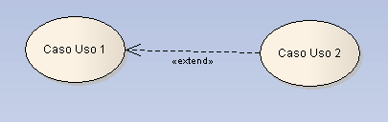
Notação - Extensão
É representada através de uma seta tracejada, com o estereótipo de <<extend>>. A seta parte do UC que depende para o UC que fornece a necessidade (independente). É um tipo especial de Dependência.
Este tipo de interação dá a idéia de opcional.

Slide 86

Exemplo – Extensão
Na tela de Alterar os Dados do Cliente, existe um botão de “Consultar Cliente”. O usuário pode acionar, ou não, este botão. É opcional!

Slide 87
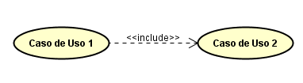
Notação - Inclusão
É representada através de uma seta tracejada, com o estereótipo de <<include>>. A seta parte do UC que depende para o UC que fornece a necessidade.

Slide 88
Exemplo – Inclusão
O Administrador Mantém Cliente e opcionalmente ele pode Incluir e/ou Alterar dados de Cliente.
O Gerente pode fazer as mesmas coisas que o Administrador, porém apenas o Gerente pode Apagar Cliente.

Slide 89
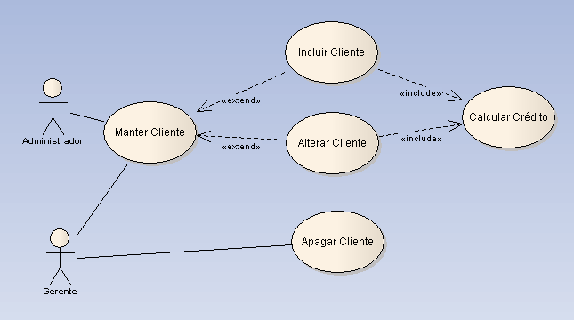

Exemplo – Inclusão
Uma relação do tipo <<include>> ocorre quando o UC anterior (“Incluir
Cliente”) terminou. Só depois ele fará o cálculo do crédito.

Slide 90
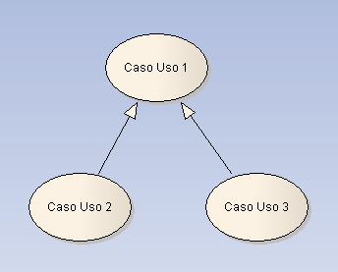
Notação – Generalização (Herança)
É representada através de uma seta com ponta vazia e linha cheia, sem identificação aparente. A seta parte do elemento que depende para o elemento que fornece a necessidade.

Slide 91
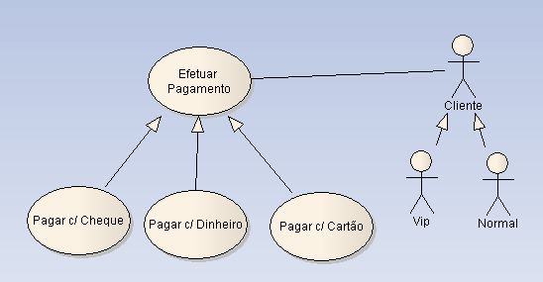
Exemplo – 1 – Generalização (Herança)

Slide 92
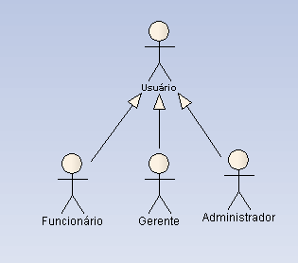
Exemplo – 2 – Generalização (Herança)

Slide 93
Construção do Diagrama de UC
Existem 4 elementos básicos para a construção de um diagrama de Caso de Uso:
Atores
Casos de uso
Interações
Cenários
Existem algumas maneiras de aplicação para a construção do diagrama de Casos de Uso:
Mostrar todos os casos de uso de um determinado ator;
Mostrar todos os casos de uso a serem implementados num determinado cenário;
Mostrar um caso de uso e todas as suas relações.

Slide 94
Passo-a-Passo
Realizar o passo-a-passo para a identificação dos UC e atores a partir da definição de requisitos;
Identificar as interações entre UC e atores;
Escolher dentre as maneiras de aplicação para a construção do diagrama de casos de uso, qual deverá ilustrar melhor o requisito a ser modelado.

Slide 95
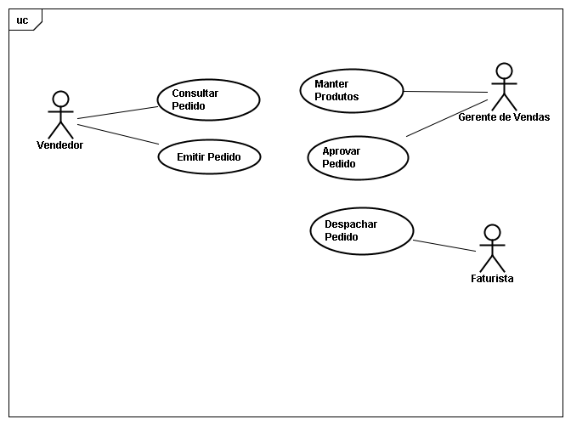

Slide 96
Exercício (1) – Elaborar Diagrama de UC: Sistema de Controle de Clientes Clínica XYZ
Permitir que o sistema inclua clientes com carência e sem carência. Os clientes deverão ser cadastrados com os seguintes dados: nome, telefone, endereço, CPF e data de nascimento. Além disso, cada cliente deve ser identificado no sistema por um código;
Todos os clientes cadastrados devem possuir uma carteirinha, contendo seu nome, código de identificação e o número da carteirinha;
O sistema deve permitir a consulta dos dados dos clientes cadastrados;
Além da consulta, deve ser possível que, se alguma informação referente a um cliente estiver incoerente, a mesma possa ser alterada.

Slide 97
Exercício (1) – Elaborar Diagrama de UC: Sistema de Controle de Clientes Clínica XYZ
Caso algum cliente não deseje mais realizar consultas no consultório médico, o mesmo deverá ser excluído. A exclusão do cliente deve ser realizada somente se o mesmo não possuir pagamentos pendentes;
O sistema deverá permitir a consulta dos pagamentos pendentes referentes aos clientes.

Slide 98
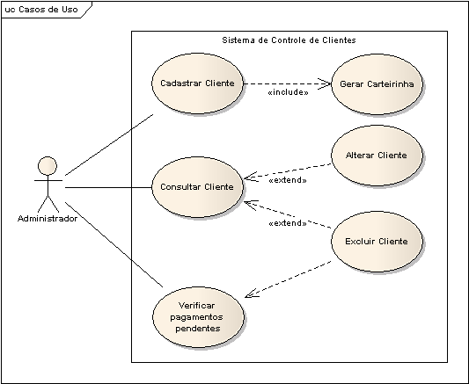

Slide 99
Exercício (1-a) – Elaborar Modelo Descritivo (Especificação) do UC “Gerar Carteirinha”: Sistema de Controle de Clientes Clínica XYZ
Finalidade/Objetivo
Possibilitar que o Administrador do sistema da Clínica forneça as informações para gerar a carteirinha.
Atores
Administrador.
Pré-condições
O Cliente está cadastrado.
Evento inicial
O funcionário Administrador escolhe a opção de cadastrar cliente.

Slide 100
Caso de Uso: UC05 – Gerar Carteirinha
Fluxo principal
O Administrador seleciona a opção para cadastrar o cliente.
O sistema solicita os dados necessários para o cadastro do cliente, o Administrador informa os dados necessários e confirma a operação. (A1)
O Administrador seleciona a opção Gerar Carteirinha; (A2)
O sistema gera a carteirinha contendo: Nome, Código do Cliente e o Número da Carteirinha.
O caso de uso é encerrado.
Fluxos alternativos
A1 – Cancela a operação
O funcionário Administrador cancela a operação de inclusão, podendo ou não informar algum dado;
O sistema retorna ao passo 5.a. do Fluxo Principal.
A2 – Não seleciona Gerar Carteirinha
O Administrador não seleciona a opção para a geração da Carteirinha;
O sistema segue para o passo 5.e. do Fluxo Principal.

Slide 101
Exercício (2) – Elaborar Diagrama de UC: Sistema de Matrículas
No início de cada semestre os alunos devem requisitar um catálogo de cursos contendo os cursos oferecidos no semestre. Este catálogo deve conter informações a respeito de cada curso tais como: professor, departamento e pré-requisitos. Desse modo, os alunos podem tomar suas decisões mais apropriadamente;
O sistema permitirá que os alunos selecionem quatro cursos oferecidos para o próximo semestre. Além disso, o aluno indicará dois cursos alternativos, caso o aluno não possa ser matriculado na primeira opção. Cada curso terá o máximo de 10 e o mínimo de 3 alunos. Um curso com o número de alunos inferior a 3 será cancelado;
Para cada matrícula feita por um aluno, o sistema envia informação ao sistema de cobrança para que cada aluno possa ser cobrado durante o semestre.

Slide 102
Exercício (2) – Elaborar Diagrama de UC: Sistema de Matrículas
Os Professores devem acessar o sistema “on line”, indicando quais cursos irão lecionar. Eles também podem acessar o sistema para saber quais alunos estão matriculados em cada curso;
Em cada semestre, há um prazo para alteração de matrícula. Os alunos devem poder acessar o sistema durante esse período para adicionar ou cancelar cursos.

Slide 103
Exercício (2) – Encontrando Atores
No início de cada semestre os alunos devem requisitar um catálogo de cursos contendo os cursos oferecidos no semestre. Este catálogo deve conter informações a respeito de cada curso tais como: professor, departamento e pré-requisitos. Desse modo, os alunos podem tomar suas decisões mais apropriadamente;
O sistema permitirá que os alunos selecionem quatro cursos oferecidos para o próximo semestre. Além disso, o aluno indicará dois cursos alternativos, caso o aluno não possa ser matriculado na primeira opção. Cada curso terá o máximo de 10 e o mínimo de 3 alunos. Um curso com o número de alunos inferior a 3 será cancelado;
Para cada matrícula feita por um aluno, o sistema envia informação ao sistema de cobrança para que cada aluno possa ser cobrado durante o semestre.

Slide 104
Exercício (2) – Encontrando Atores
Os Professores devem acessar o sistema “on line”, indicando quais cursos irão lecionar. Eles também podem acessar o sistema para saber quais alunos estão matriculados em cada curso;
Em cada semestre, há um prazo para alteração de matrícula. Os alunos devem poder acessar o sistema durante esse período para adicionar ou cancelar cursos.

Slide 105
Atores
Aluno
Sistema
Professor

Slide 106
Exercício (2) – Encontrando Casos de Uso
No início de cada semestre os alunos devem requisitar um catálogo de cursos contendo os cursos oferecidos no semestre. Este catálogo deve conter informações a respeito de cada curso tais como: professor, departamento e pré-requisitos. Desse modo, os alunos podem tomar suas decisões mais apropriadamente;
O sistema permitirá que os alunos selecionem quatro cursos oferecidos para o próximo semestre. Além disso, o aluno indicará dois cursos alternativos, caso o aluno não possa ser matriculado na primeira opção. Cada curso terá o máximo de 10 e o mínimo de 3 alunos. Um curso com o número de alunos inferior a 3 será cancelado;
Para cada matrícula feita por um aluno, o sistema envia informação ao sistema de cobrança para que cada aluno possa ser cobrado durante o semestre.

Slide 107
Exercício (2) – Encontrando Casos de Uso
Os Professores devem acessar o sistema “on line”, indicando quais cursos irão lecionar. Eles também podem acessar o sistema para saber quais alunos estão matriculados em cada curso;
Em cada semestre, há um prazo para alteração de matrícula. Os alunos devem poder acessar o sistema durante esse período para adicionar ou cancelar cursos.

Slide 108
Casos de Uso
Aluno
Requisitar catálogo
Selecionar cursos
Indicar curso alternativo
Adicionar ou Cancelar cursos
Sistema
Enviar informação ao Sistema de Cobrança
Professores
Indicar cursos
Consultar alunos matriculados

Slide 109
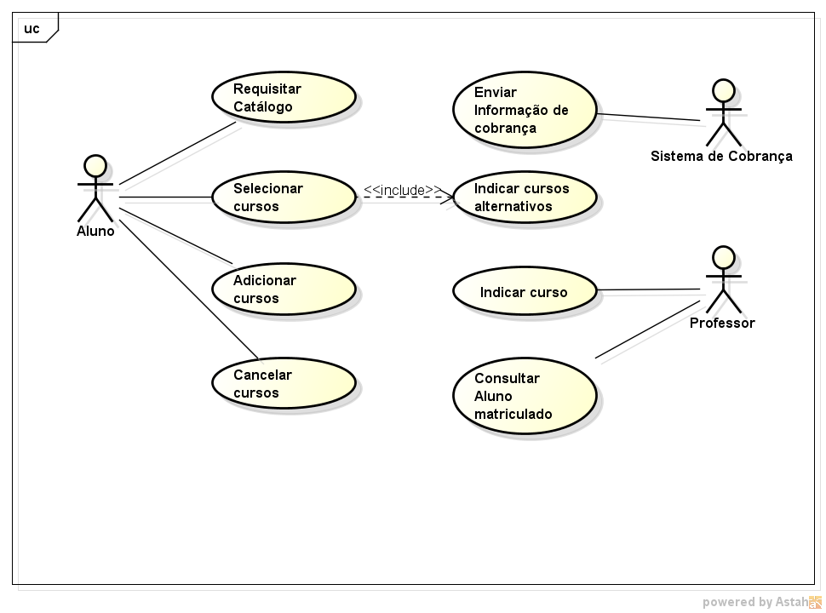

Slide 110
referências
Star UML (http://staruml.sourceforge.net/en/)
Astah Community (http://astah.net/)
Argo UML (http://argouml.tigris.org/)
Enterprise Architect (http://www.sparxsystems.com.au/)
Para fazer o diagrama de Casos de Uso pode usar também on line:
https://online.visual-paradigm.com/app/diagrams/#proj=0&type=UseCaseDiagram

Slide 111
F I M

